Slide 1

Изкуствен интелект SWOT анализ

Slide 2





Project analysis slide 2
Съдържание
SWOT
анализ

Slide 3
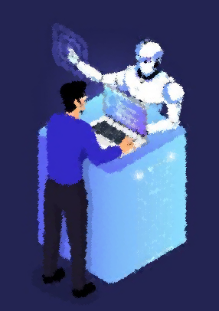
Project analysis slide 3
Силни страни
Увеличава производителността на работното място
Полезен за много индустрии.
По-добро качество на живот.

Slide 4
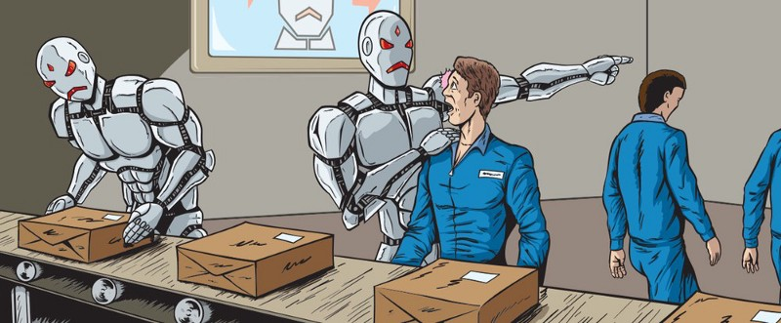
Project analysis slide 3
Слаби страни
Изкуственият интелект остава „нечовешки“.
Шансът да ни надхитри.

Slide 5
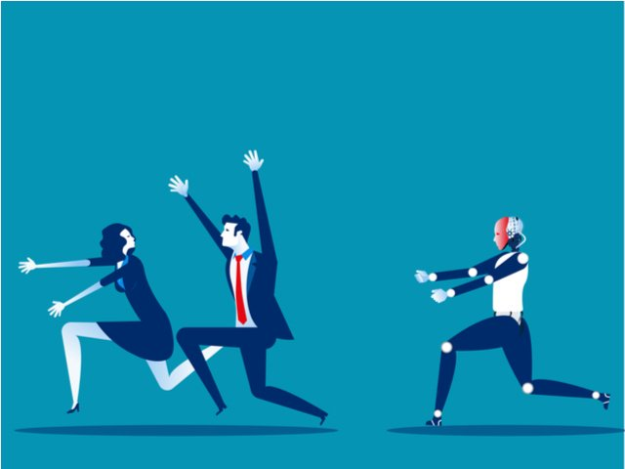
Project analysis slide 3
Заплахи
Някои хора загубват работата си
Ще загубим ли контрола върху него?
Какво се случва, когато ИИ сбърка?

Slide 6
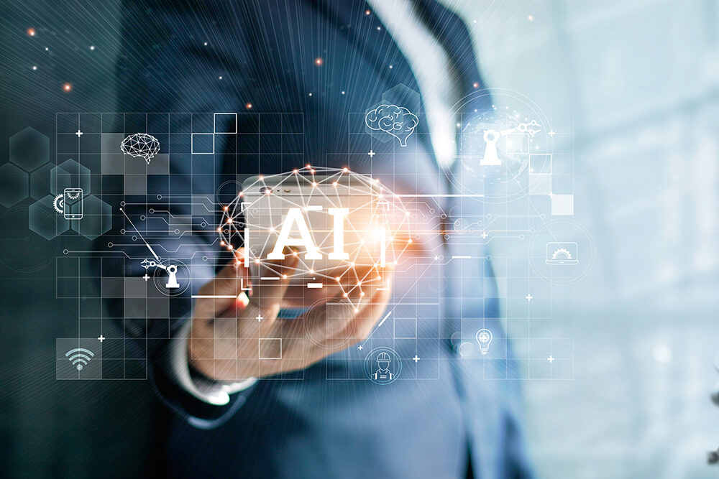
Project analysis slide 3
Възможности
Комбиниране на ИИ с по-нови форми на технологиите.
Развитие на интелигентните автомобили.
По-малко натоварване на служителите.

Slide 7
Благодаря за вниманието!

